Slide 1
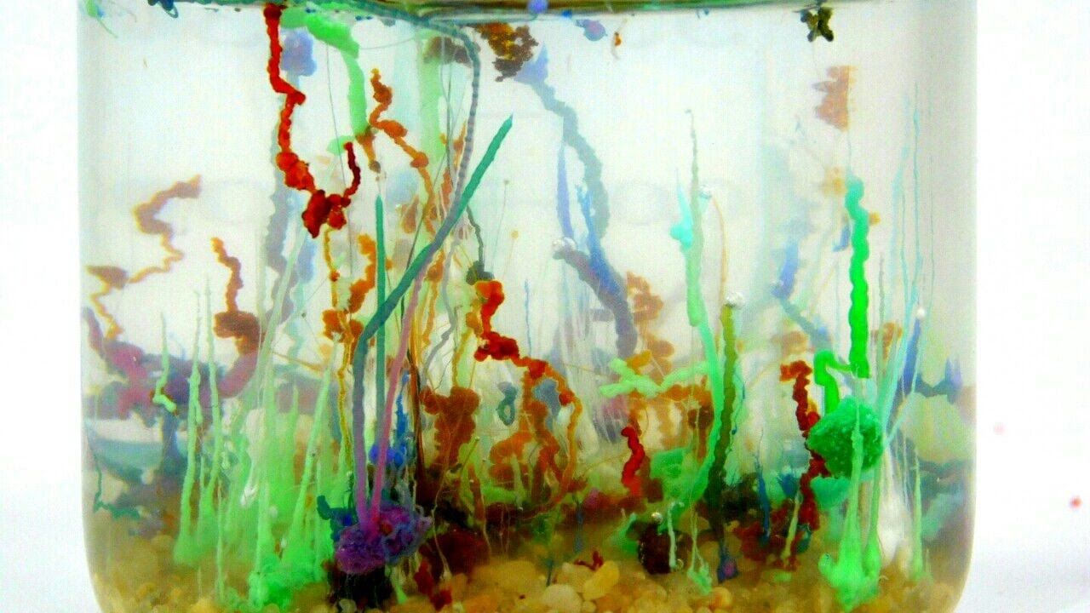
JARDÍN QUÍMICO

Slide 2
ÍNDICE:
¿Qué es un jardín químico?
Fundamento
Ósmosis
Procedimiento
Materiales
Observaciones
Ejemplo

Slide 3
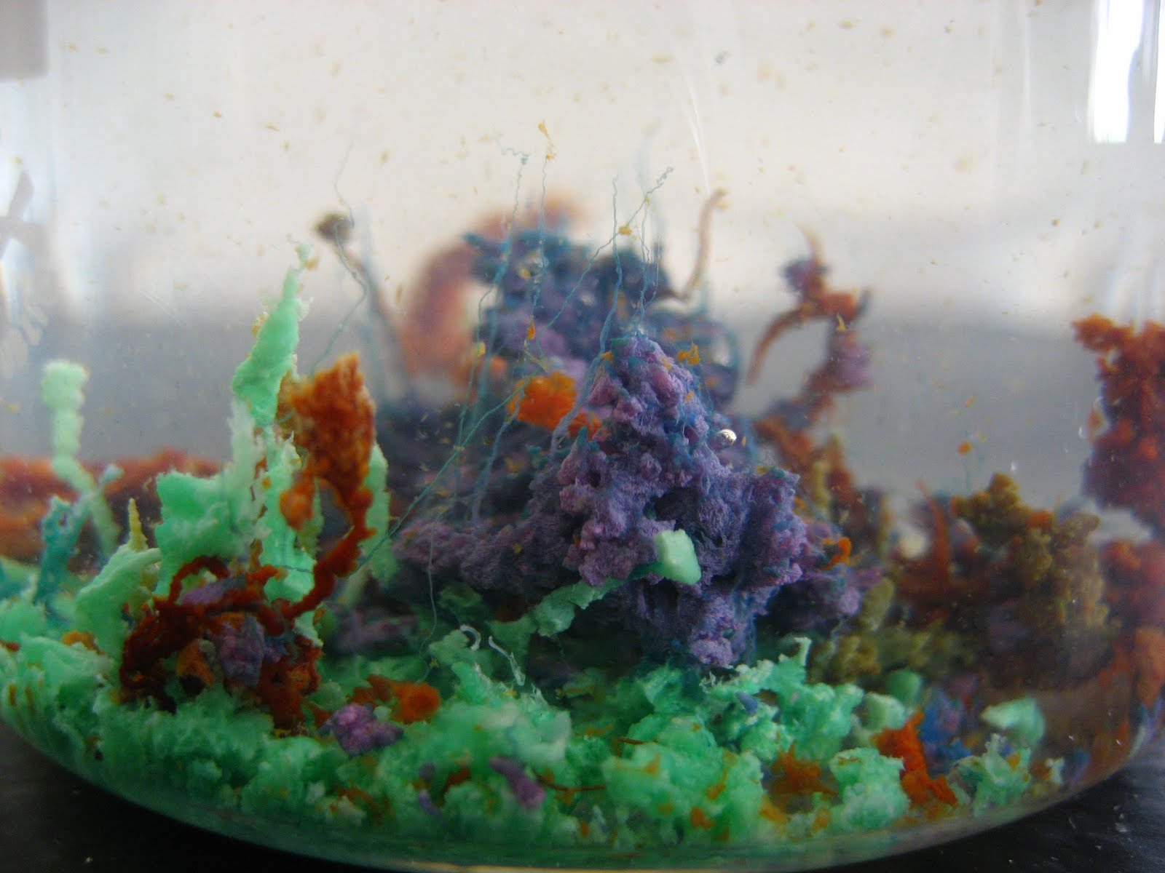
¿QUÉ ES UN JARDÍN QUÍMICO?
En realidad es un experimento realizado a partir de compuestos químicos, en concreto sales metálicas.
Se introducen los polvos de las sales sobre una disolución de silicato de sodio y comienzan a crecer hacia arriba creando un auténtico jardín.
Su nombre viene porque el resultado de este experimento se parece a un jardín de corales, o a un acuario con plantas.

Slide 4
FUNDAMENTO
El silicato de sodio, antiguamente llamado licor de piedras permite obtener estructuras parecidas a corales o algas submarinas o estalagmitas reaccionando con sales de metales de transición.
Desde principios del siglo XX, el médico Stéphane Leduc había estudiado todas las posibilidades de combinación entre sales metálicas y disoluciones a base de carbonato, fosfatos y silicatos de sodio. Pensó haber “recreado la vida” observando crecimientos sorprendentes a base de compuestos químicos completamente inertes.
La explicación de este crecimiento arborescente se fundamenta en dos fenómenos físicos:
La ósmosis.
El empuje de Arquímedes

Slide 5
Ósmosis
Ósmosis es un proceso físico-químico que hace referencia al pasaje de un disolvente, aunque no de soluto, entre dos disoluciones que están separadas por una membrana semipermeable(*¹). Estas disoluciones, por otra parte, poseen diferente concentración.
(*¹)Una membrana semipermeable es aquella que contiene poros de dimensión molecular. Como el tamaño de estos poros es muy reducido, sólo pueden atravesar la membrana las moléculas más pequeñas, no así las de mayor tamaño.
En presencia de silicato de sodio, los iones metálicos forman silicatos metálicos. Se forma una envoltura sólida semipermeable alrededor del gránulo de sal metálica y por las diferentes concentraciones entre el interior y exterior y dado que la pared es porosa, el agua entra por ósmosis, por lo que disuelve la sal metálica y la densidad disminuye. Cuando esta se vuelve inferior a la densidad de la solución de silicato, por la presión, la envoltura se rompe y el líquido interior sube a través de la solución de silicato formando ramas (principio de Arquímedes (*²)).
(*²) Afirma que todo cuerpo sumergido en un fluido experimenta un empuje vertical y hacia arriba igual al peso de fluido desalojado.

Slide 6
MATERIALES
Se utiliza: Frasco de vidrio, Arena y sales como: sulfato de hierro (II), sulfato de cobre (II), cloruro de cobalto, sulfato de manganeso y cloruro de hierro (III).

Slide 7
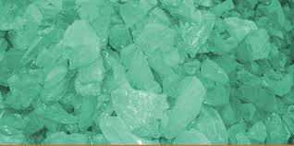
Silicato de sodio (vidrio soluble)
(Na₂SiO₃)
Fabricación: fundiendo arena de alta pureza y carbonato de sodio a altas temperaturas (1.300ºC / 2.400ºF).
Apariencia: color azul, azul-verdoso.
Utilización: fabricación de detergentes y jabones, tratamiento de aguas.

Slide 8
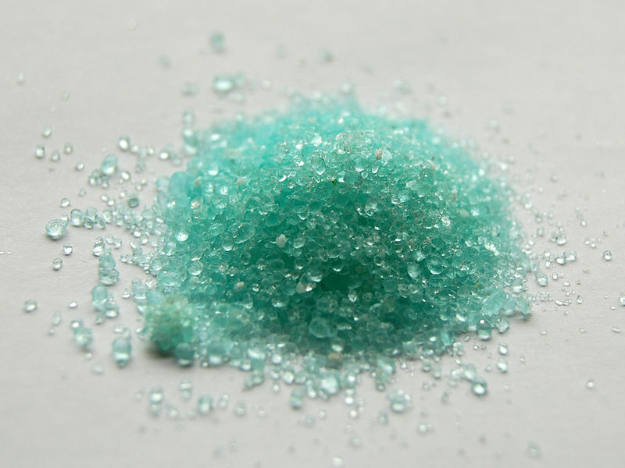
Sulfato de hierro (II) (sulfato ferroso)
(FeSO₄)
Compuesto químico iónico
Apariencia: forma de sal heptahidratada y de color azul-verdoso.

Slide 9
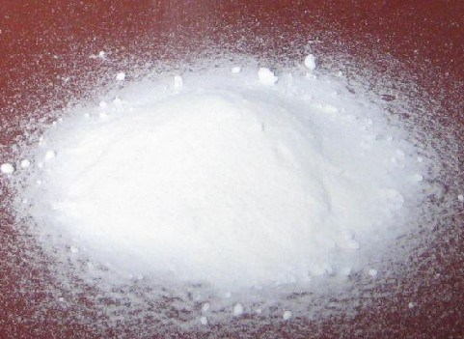
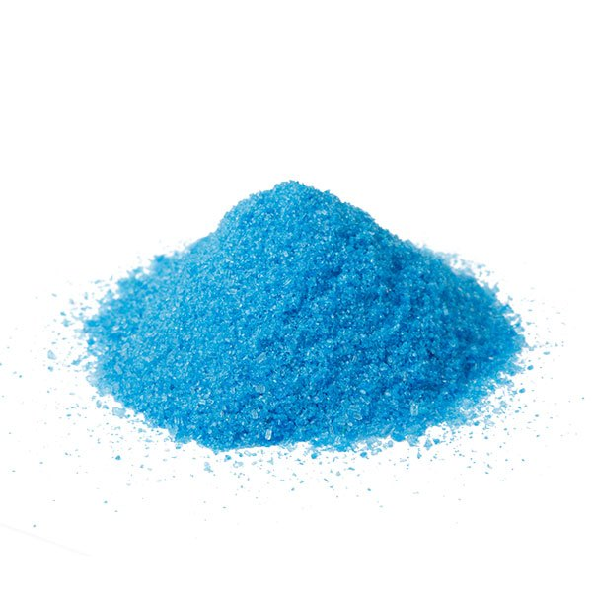
Sulfato de Cobre (II) (Sulfato cúprico)
(CuSO₄)
Compuesto químico derivado del cobre
Produce: cristales azules, solubles en agua y metanol y ligeramente solubles en alcohol y glicerina.
Apariencia: Su forma natural (anhidro) es un polvo verde o gris-blanco pálido, e hidratada (CuSO₄·5H₂O) es azul brillante.
Anhidro
Hidratado

Slide 10
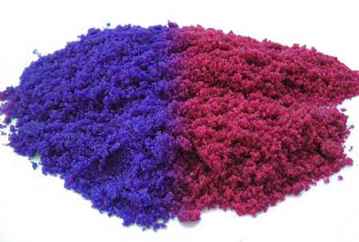
Cloruro de Cobalto
(CoCl₂)
Apariencia: sólido cristalino de color azul, y el CoCl₂·6H₂O es rosáceo, pero al calentarlo ligeramente se vuelve azul y si se le deja enfriar en atmósfera húmeda recobra su color original.

Slide 11
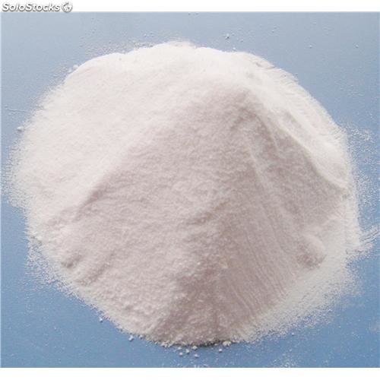
Sulfato de manganeso
(MnSO₄)
Es un sólido cristalino.
Fabricación: cuando acciona el ácido sulfúrico sobre el dióxido de manganeso.
Uso: para teñir el algodón.
Los permanganatos de sodio y de potasio (NaMnO₄ y KMnO₄)
Apariencia: cristales de color morado oscuro.
Fabricación: por la oxidación de sales ácidas de manganeso.
Uso: como oxidantes y desinfectantes.
Sulfato de manganeso
Permanganatos de sodio y de potasio

Slide 12
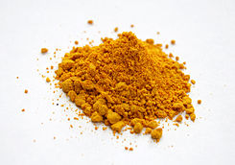
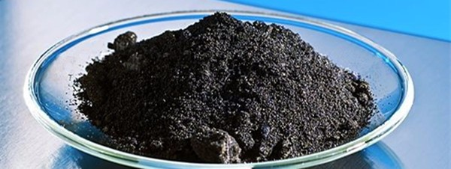
Cloruro de hierro (III) (cloruro férrico)
(FeCl₃)
Compuesto químico perteneciente al grupo de los haluros metálicos.
Apariencia: cuando reflejan la luz los cristales tienen un color verde oscuro, pero cuando la transmiten es rojo purpúreo. Por otra parte, el hexahidrato (FeCl₃·6H₂O) es de color amarillo o anaranjado.
Hexahidratado
Anhidro

Slide 13
PROCEDIMIENTO
PASO i
PASO II
PASO III
PASO IV
Objetivo general

Slide 14
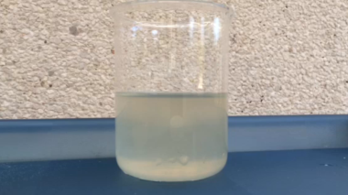
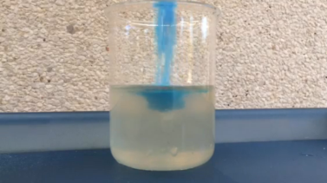
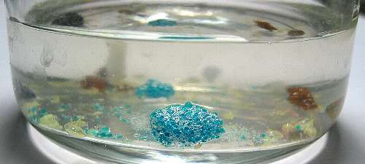
Paso I
Coger un recipiente de vidrio transparente y colocar en el fondo un lecho de arena de 3 o 4 cm aprox. e introducir de forma laminar, resbalando por las paredes y con ayuda de un embudo 100 ml de Silicato de Sodio (Na₂SiO₃) y 200 ml de agua destilada. Homogeneizar bien.
Paso II
Espolvorear sobre la superficie de silicato de sodio, diversas sales de metales de transición en forma de polvo o gránulos. Primero, ve introduciéndolo poco a poco, en proporciones pequeñas, y luego ve agregando más si lo ves necesario.
Utiliza protección
en las manos para este paso.

Slide 15
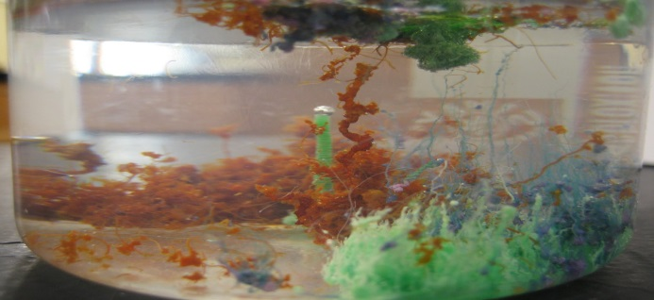
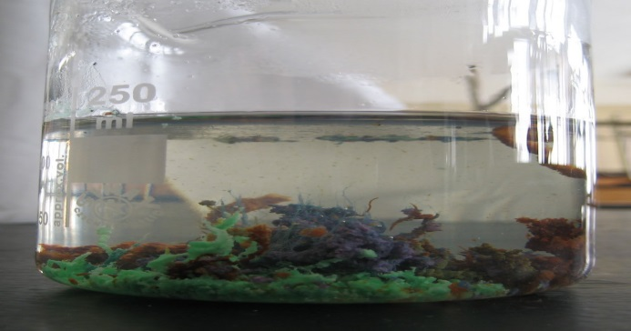
Paso III
Después de algunos segundos comienzan a formarse ramas de diferente forma y color según la sal. Verás que se van formando unas burbujas hacia arriba y por encima de esas burbujas es por donde va creciendo el jardín. Y al cabo de 30 minutos el jardín o bosque químico habrá terminado su crecimiento.
Paso IV
Por último, podrás conservarlo durante un largo tiempo, tapándolo para evitar que absorba CO2 del medio.
Objetivo General
Realizar un jardín químico a través de la cristalización de las sales minerales.

Slide 16
OBSERVACIONES
Si la sal utilizada es muy higroscópica como cloruro de hierro (III) o el cloruro de cobalto hexahidrato se obtienen grandes ramas de crecimiento rápido. En caso de sales menos higroscópicas se forman ramas finas o más cortas.
También se observa la aparición de burbujas de aire provenientes del aire disuelto en el agua destilada o del aire atrapado en los gránulos de la sal metálica. Estas burbujas tienen tendencia a subir a la superficie arrastrando la sal metálica y ayudando así a la formación de tentáculos o ramas.
El color de las ramas formadas depende del catión metálico:

Slide 17
EJEMPLO
https://youtu.be/V_cm_0pjUgs

Slide 18
REALIZADO POR:
Maria Cabello Fernandez
Y
Paula Moreno Gamero
-1°BACH A-

